Slide 1
Programa detector de anomalías en valores correspondientes a los signos vitales
Alvarado Hernandez erick

Slide 2
Objetivo
Crear un programa en lenguaje C de fácil entendimiento y uso que permita al usuario detectar anomalías en los signos vitales, previamente introducidos por el usuario.

Slide 3

Signo vital
Los signos vitales, también llamados signos cardinales reflejan las funciones esenciales del cuerpo y las alteraciones de su funcionamiento, de ahí su importancia.

Slide 4
¿Cuáles son?
Presión arterial. Es la presión que se ejerce por parte de la sangre sobre la pared del vaso sanguíneo. Se mide en mm de Hg.
Frecuencia cardiaca. Las contracciones que realiza el corazón al bombear sangre. Se mide en contracciones por minuto.

Slide 5
Frecuencia respiratoria. Inspiración y espiración del pulmón. Se mide en reparaciones por minuto.
Temperatura. La cantidad de calor que posee el cuerpo humano. Se mide en ºC.

Slide 6
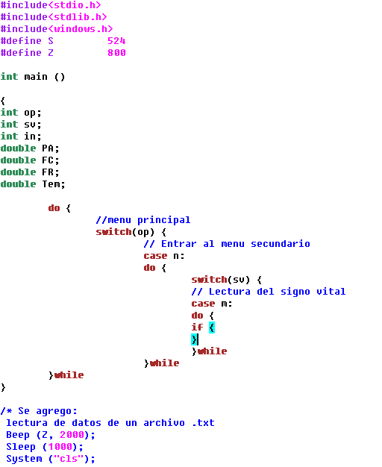
El programa

Slide 7
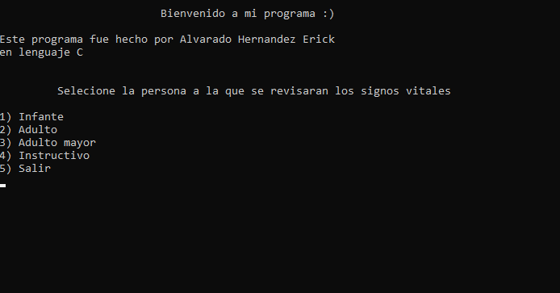

Slide 8
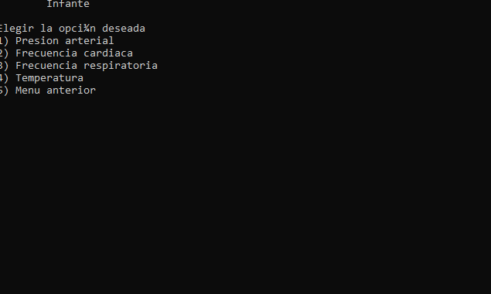

Slide 9
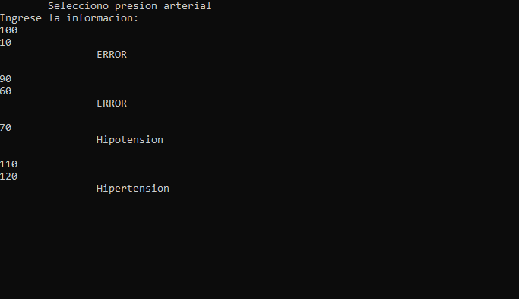

Slide 10
Bibliografía
Corral-Quiroz Rosalba de Jesús, Corral-Mendoza Ma. Gertrudis del Rosario, Juárez-Barrón Ma. Eugenia, & Ochoa-Chávez Ma. Luisa. (2006). Practica diaria. Obtenido de Signos vitales: c Signos vitales: conocimiento y cumplimiento onocimiento y cumplimiento.
Erika, H. L. (Noviembre de 2019). Los signos vitales. (A. H. Erick, Entrevistador)
J. Tortora, G., & P. Anagnostakos, N. (1981). Principios de anatomia y fisiologia. Nueva York: Harla.
Solano, J. A., García Cano, E., Sandoval Montaño, L., Nakayama Cervantes, A., & Castañeda Perdomo, M. (2018 de abril de 6). Manual de prácticas del. Ciudad de Mexico, Mexico.
U Chicago Medicine. (2019). U Chicago Medicine. Obtenido de Vital Signs: http://healthlibrary.uchospitals.edu/content/adult-diseases-and-conditions-v0/signos-vitales-temperatura-corporal-pulso-frecuencia-respiratoria-y-pres/

Slide 11
Gracias por su atención

